Slide 1
差分パルス符号変調
Differential Pulse Code Modulation
ACM-ICPC OB/OG会模擬国内予選2010
Problem C
原案:野田 解答:野田・岩田

Slide 2
問題
コードブック(整数の集合)内の値を前のサンプルからの差分として使用する。
入力音声信号(整数列)とコードブックが与えられる。
入力信号と復号化後の出力信号との差の二乗和が最小となるように出力系列を選んで，そのときの差の二乗和を出力するプログラムを書け。

Slide 3
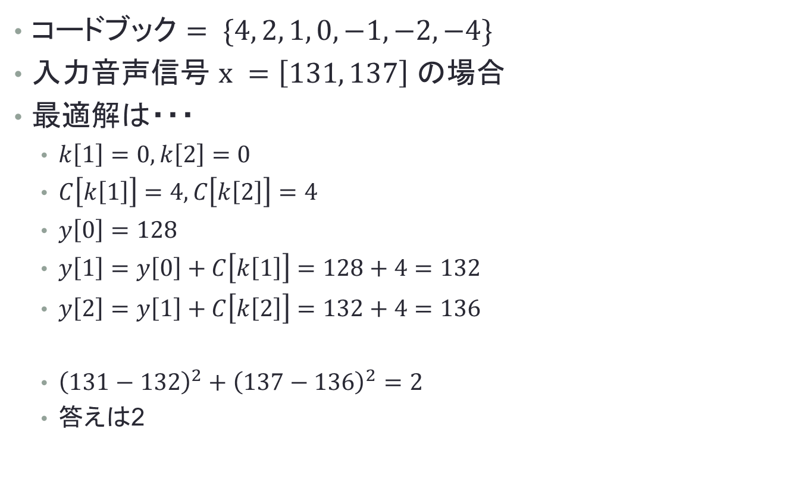
例
コードブック $= \{4, 2, 1, 0, −1, −2, −4\}$
入力音声信号 $x =\left[131, 137\right]$ の場合
最適解は・・・
  $k\left[1\right]=0, k\left[2\right]=0$
  $C\left[k\left[1\right]\right]=4, C\left[k\left[2\right]\right]=4$
  $y\left[0\right]=128$
  $y\left[1\right]=y\left[0\right]+C\left[k\left[1\right]\right]=128+4=132$
  $y\left[2\right]=y\left[1\right]+C\left[k\left[2\right]\right]=132+4=136$
  ${\left(131−132\right)}^{2}+{\left(137−136\right)}^{2}=2$
  答えは2

Slide 4
解答
動的計画法
  直前までの結果から次の結果が計算できるとき、先頭から順に計算していくと最後の計算結果が出る
    お釣りの支払い方
    巡回セールスマン問題
    などなど

Slide 5
解答
  n個目のサンプルまでの差の二乗和の最小値は、n-1個目のサンプルの復号化後の値と差の二乗和があれば計算できる
137
一つ前のサンプルまでの二乗和と
現在のサンプルの二乗和を加算して保存
136
135
135
134
133
132

Slide 6
解答
// 擬似コード
int dp[サンプル数][256];
initialize(dp);
for (int n = 1; n <= N; ++n) {
cin >> x;
for (int from = 0; from < 256; ++from) {
for (int m = 0; m < M; ++m) {
int xx = from + C[m];
if (255 <= xx) xx = 255;
if (xx <= 0) xx = 0;
const int cost = (xx - x) * (xx - x);
dp[n][xx] = min(dp[n][xx], dp[n - 1][from] + cost);
}
}
}

Slide 7
Judges’ solutions
野田
  C++
  73行
岩田
  Java
  44行

Slide 8
結果
初提出: _ (27分)
初正解: _ (27分)
正解チーム数: 44

Slide 9
最後に
予想より多くのチームが正解していました。
DPまたは拡張ダイクストラが解けると予選突破が見えてきます。
本番もご健闘下さい。

